Slide 1
一、SQL Server的安全体系结构
(1) Windows 操作系统的安全防线:建立用户组，设置帐号并注册，同时决定不同的用户对不同系统资源的访问级别。
(2) SQL Server的运行安全防线: 通过另一种帐号设置来创建附加安全层。
(3) SQL Server数据库的安全防线: 特定数据库都有自己的用户和角色，该数据库只能由它的用户或角色访问，其他用户无权访问其数据。
(4) SQL Server数据库对象的安全防线: 对权限进行管理，保证合法用户既使进入了数据库也不能有超越权限的数据存取操作，即合法用户必须在自己的权限范围内进行数据操作。

Slide 2
二. SQL Server的安全认证模式
(1) Windows（S）安全认证模式
通过使用Windows网络用户的安全性来控制用户对SQL服务器的登录访问。它允许一个网络用户登录到一个SQL服务器上时不必再提供一个单独的登录帐号及口令。
(2) 混合安全认证模式
如果用户网络协议支持可信任连接，则可使用Windows（S）安全模式；如果用户网络协议不支持可信任连接，则在Windows（S）安全认证模式下会登录失败，SQL Server安全认证模式将有效。SQL Server安全认证模式要求用户必须输入有效的SQL Server登录帐号及口令。

Slide 3
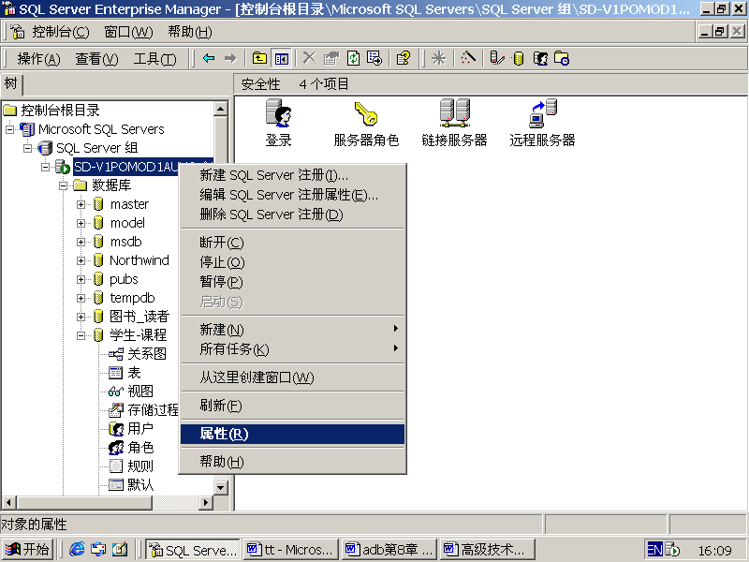
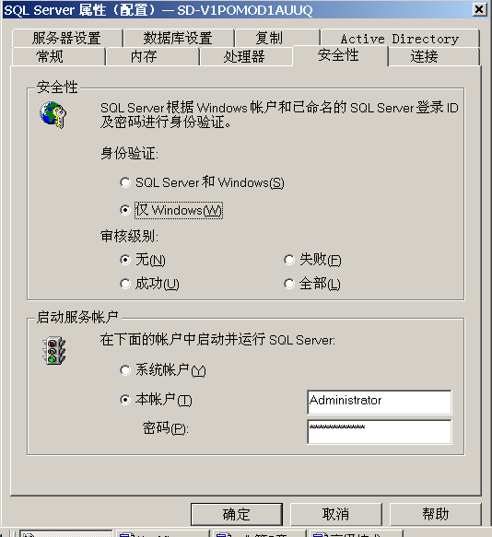
（3） 设置SQL Server的安全认证模式
1) 在企业管理器中, 扩展开SQL服务器组，右键击SQL服务器，在弹出单中选择“属性”项.
2) 在属性对话框中，选择“安全性”选项卡。
3) 在安全性栏选择安全认证模式。

Slide 4
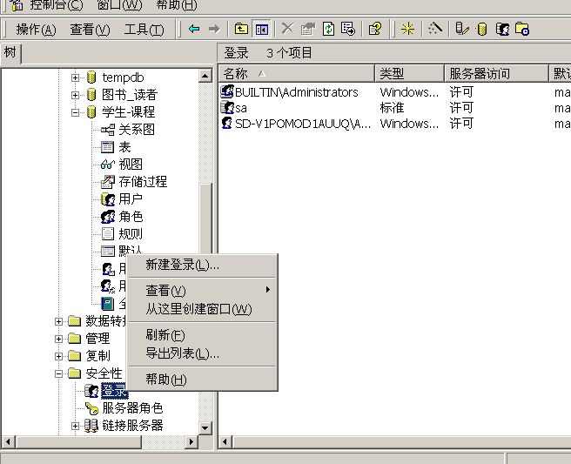
三、 SQL Server的用户和角色管理
1. 登录的管理
登录（亦称Login用户）通过帐号和口令访问SQL Server的数据库。
(1) 查看安全性文件夹的内容
进入企业管理器，打开SQL服务器，选择安全性文件夹。

Slide 5
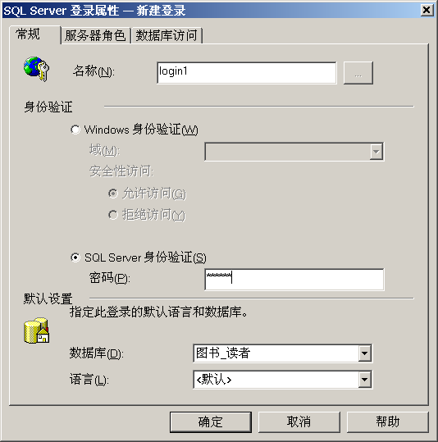
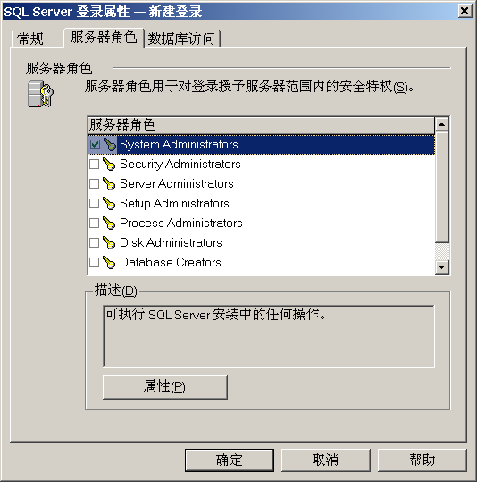
(2) 创建一个登录用户
用右键击登录文件夹，在弹出单中选择“新建登录” ，出现登录属性对话框。; 选择常规选项卡，输入用户的一般特征; 选择服务器角色选项卡，确定用户所属服务器角色; 选择数据库访问选项卡，确定用户能访问的数据库和所属的数据库角色。

Slide 6
2. 数据库用户的管理
(1) dbo用户:数据库拥有者或数据库创建者，在其所拥有的数据库中拥有所有的操作权限。dbo的身份可被重新分配给另一个用户，系统管理员Sa可以作为他所管理系统的任何数据库的dbo用户。
(2) guest用户: 如果guest用户在数据库存在，则允许任意一个登录用户作为guest用户访问数据库。可以将自己数据库的guest用户删除，以防止非数据库用户的登录用户对数据库进行访问。

Slide 7
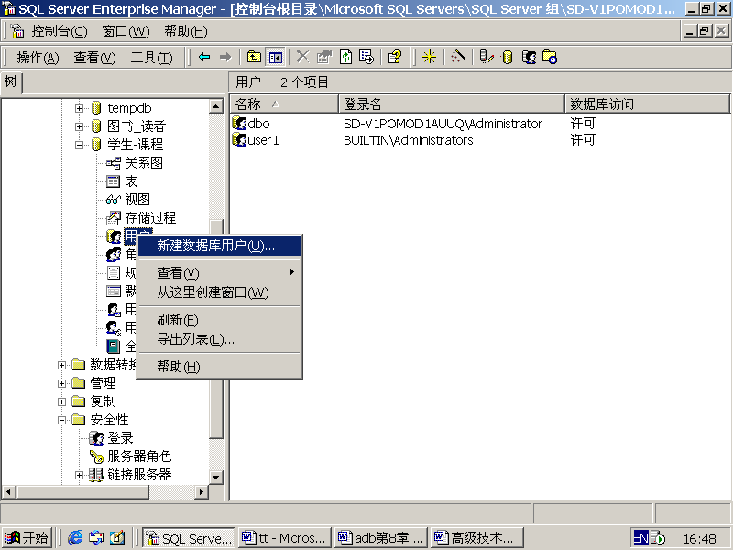
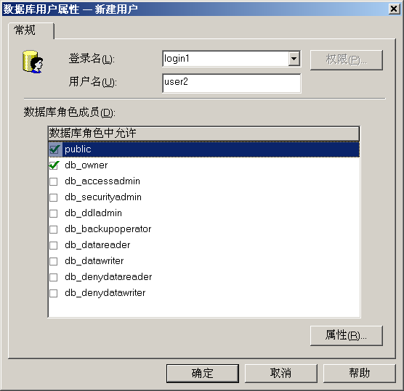
(3) 创建新的数据库用户
1) 在企业管理器中，右击用户文件夹，在弹出单中选择“新建数据库用户”；2) 在登录名栏中，选择SQL服务器登录用户名，在用户名栏中输入数据库用户名。在数据库角色栏中选择参加的角色。

Slide 8
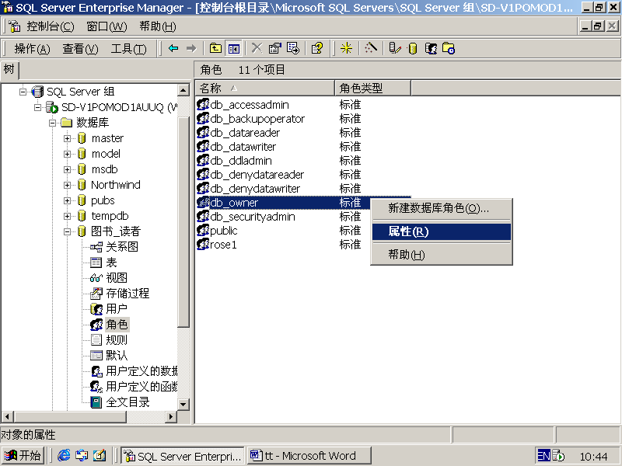
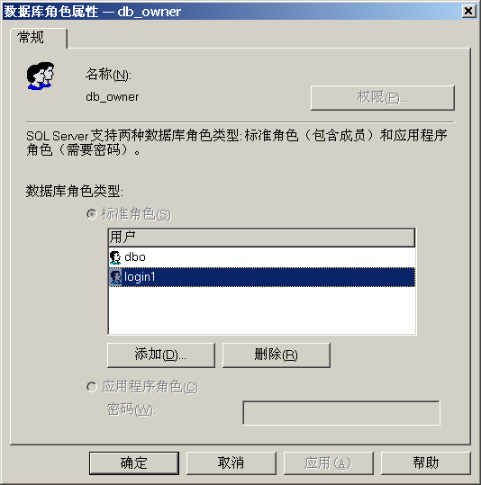
3. 数据库角色的管理
(1) 在数据库角色中增加或移去用户
1) 展开SQL服务器、数据库文件夹，选中角色文件夹。
2) 用选中要加入的角色，右击它，在弹出单中选择“属性” 。
3) 单击“添加”按钮后，出现选择该数据库用户的对话框，选择要加入角色的用户，单击“确定” 。
4) 要移走一个用户，在用户栏中选中它，后单击“删除” 。

Slide 9
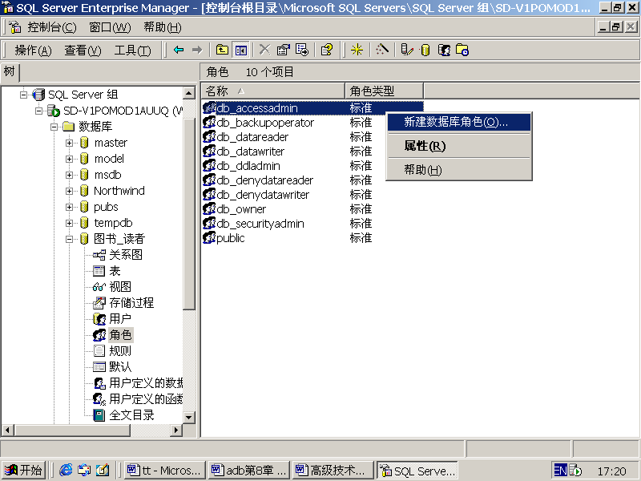
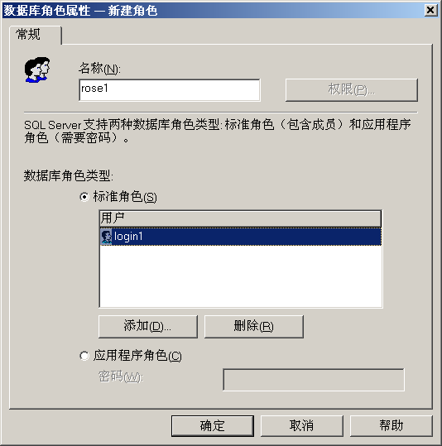
(2) 创建新的数据库角色
1) 打开SQL服务器组、服务器的数据库文件夹。
2) 选中角色子文件夹，右击任意角色，在弹出单中选择“新建数据库角色” 。
3) 输入新角色名；在用户栏增加或移去角色的用户；确定角色的类型。

Slide 10
四、SQL Server的权限管理
1. SQL Server权限种类：对象权限和语句权限
Transact-SQL
数据库对象
SELECT（查询）
表、视图、表和视图中的列
UPDATE（修改）
表、视图、表的列
INSERT（插入）
表、视图
DELETE（删除）
表、视图
EXECUTE（调用过程）
存储过程
DRI（声明参照完整性）
表、表中的列
Transact-SQL语句
权限说明
CREATE DATABASE
创建数据库，由SA授予SQL服务器用户或角色
CREATE DEFAULT
创建缺省
CREATE PROCEDURE
创建存储过程
CREATE RULE
创建规则
CREATE TABLE
创建表
CREATE VIEW
创建视图
BACKUP DATABASE
备份数据库
BACKUP LOG
备份日志文件

Slide 11
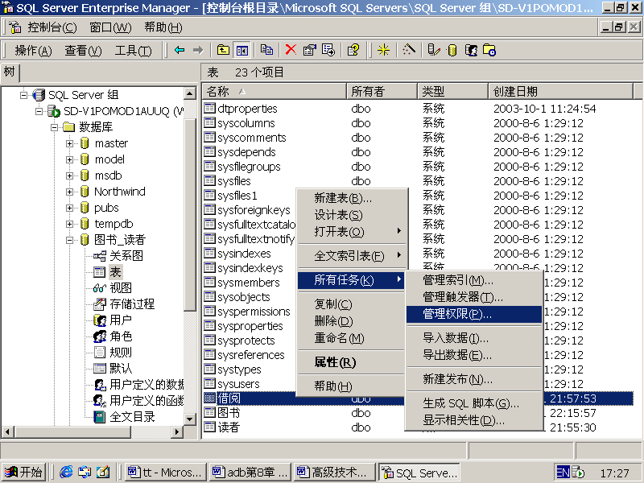
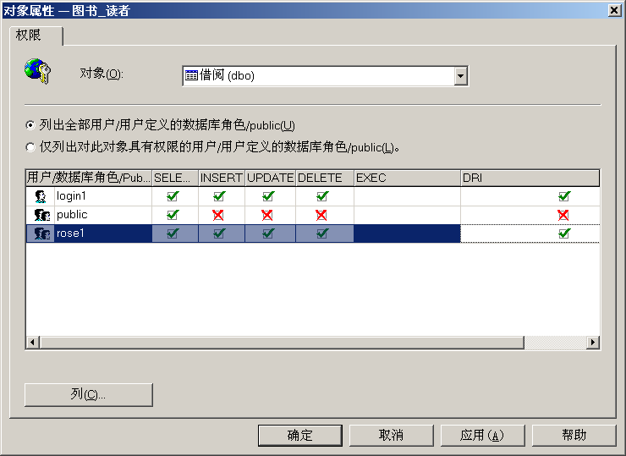
2. 对象权限的管理
1)选中一个数据库对象。击鼠标右键，使之弹出菜单。
2) 选择“全部任务”中的“管理权限”项。出现对象权限对话框。
3) 选择“列出全部用户/用户定义的数据库角色”项，或选择“仅列出对此对象具有权限的用户/用户定义的数据库角色”项。
4) 在权限表中对各用户或角色的各种对象操作权授予或撤消。

Slide 12
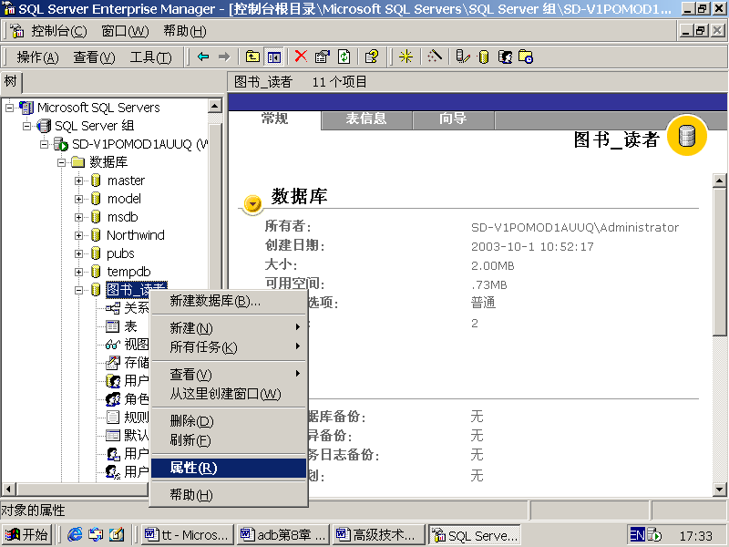
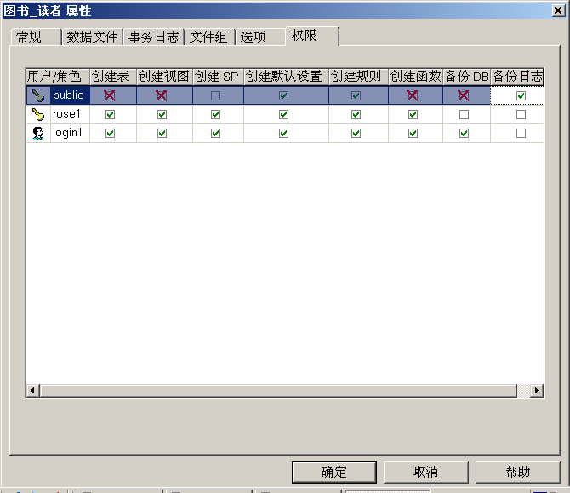
3. 语句权限的管理
1) 用鼠标右键击指定的数据库文件夹。出现数据库属性对话框。
2)选择“权限”选项卡，单击表中的各复选小方块可分别对各用户或角色授予、撤消和废除数据库的语句操作权限。

